Slide 1
Troisième Chapitre 5: Théorème de Thalès
M. FELT

Slide 2

Chapitre 5: Théorème de Thalès

Slide 3
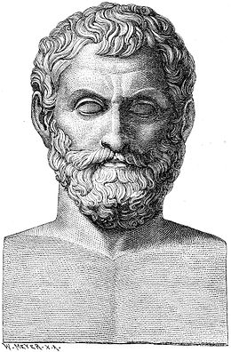

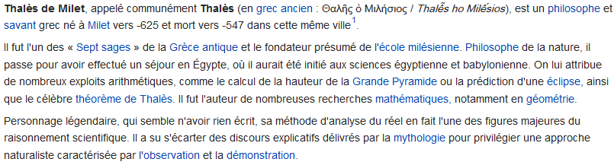
Thalès

Slide 4





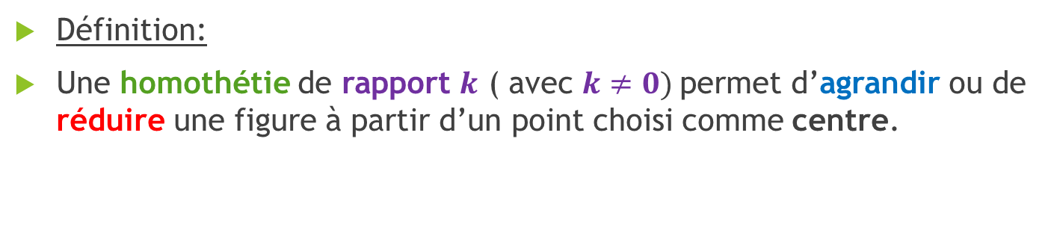






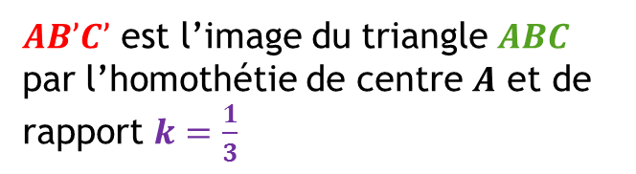

I. Homothéties
Définition:
Une homothétie de rapport $k$ ( avec $k≠0)$permet d’agrandir ou de réduire une figure à partir d’un point choisi comme centre.
$$A$$
$AB’C’$ est l’image du triangle $ABC$ par l’homothétie de centre $A$ et de rapport $k=\frac{1}{3}$
$$B’$$
$$C′$$
Les points $A$, $B$ et $B′$ sont alignés
Les points $A$, $C$ et $C′$ sont alignés
$$B$$
$$C$$
Les droites $\left(BC\right)$ et $\left(B^{′}C^{′}\right)$ sont parallèles
$$AB^{′}=k×AB$$
$$AC^{′}=k×AC$$
$$B′C^{′}=k×BC$$

Slide 5





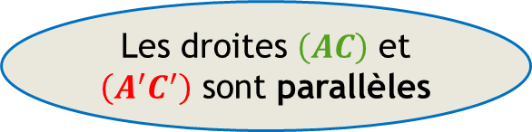

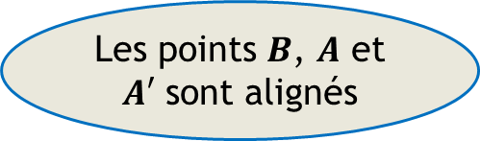

I. Homothéties
Définition:
Une homothétie de rapport $k$ ( avec $k≠0)$permet d’agrandir ou de réduire une figure à partir d’un point choisi comme centre.
$$A$$
$BA’C’$ est l’image du triangle $BAC$ par l’homothétie de centre $B$ et de rapport $k=\frac{1}{3}$
Les points $B$, $A$ et $A′$ sont alignés
$$A’$$
Les points $B$, $C$ et $C′$ sont alignés
$$B$$
$$C′$$
$$C$$
Les droites $\left(AC\right)$ et $\left(A^{′}C^{′}\right)$ sont parallèles
$${BA}^{′}=k×AB$$
$$BC^{′}=k×BC$$
$$A′C^{′}=k×AC$$

Slide 6




I. Homothéties
$$C′$$
$$B’$$
$$A$$
$AB’C’$ est l’image du triangle $ABC$ par l’homothétie de centre $A$ et de rapport $k=−\frac{1}{3}$
Les points $A$, $B$ et $B′$ sont alignés
Les points $A$, $C$ et $C′$ sont alignés
$$B$$
$$C$$
Les droites $\left(BC\right)$ et $\left(B^{′}C^{′}\right)$ sont parallèles
$${BA}^{′}=k×AB$$
$$BC^{′}=k×BC$$
$$A′C^{′}=k×AC$$

Slide 7
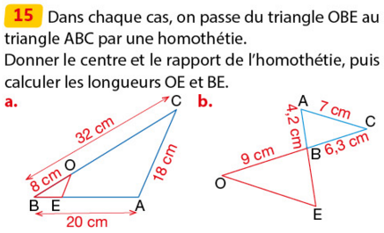
Exercice 15 page 481

Slide 8
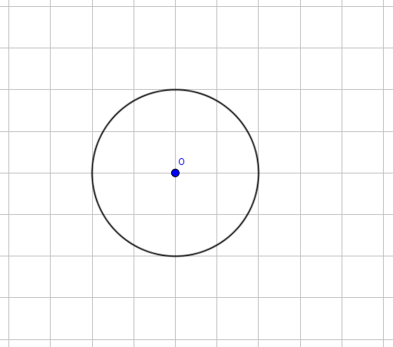
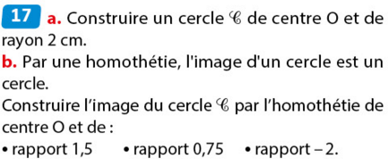
Exercice 17 page 481

Slide 9







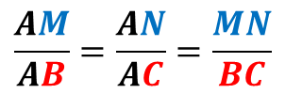
II. Le théorème de Thales
Propriétés:
Si deux droites $(BM)$ et $(CN)$ sécantes en $A$ sont coupées par deux droites parallèles $(BC)$ et $(MN)$, alors:
$$\frac{AM}{AB}=\frac{AN}{AC}=\frac{MN}{BC}$$
$$A$$
$AMN$est l’image du triangle $ABC$ par l’homothétie de centre $A$ et de rapport…
$$M$$
$$N$$
$$B$$
$$C$$

Slide 10



II. Le théorème de Thales
Propriétés:
Si deux droites $(BM)$ et $(CN)$ sécantes en $A$ sont coupées par deux droites parallèles $(BC)$ et $(MN)$, alors:
$$\frac{AM}{AB}=\frac{AN}{AC}=\frac{MN}{BC}$$
$$A$$
$AMN$est l’image du triangle $ABC$ par l’homothétie de centre $A$ et de rapport…
$$B$$
$$C$$
$$M$$
$$N$$

Slide 11


II. Le théorème de Thales
Propriétés:
Si deux droites $(BM)$ et $(CN)$ sécantes en $A$ sont coupées par deux droites parallèles $(BC)$ et $(MN)$, alors:
$$\frac{AM}{AB}=\frac{AN}{AC}=\frac{MN}{BC}$$
$$N$$
$$M$$
$$A$$
$AMN$est l’image du triangle $ABC$ par l’homothétie de centre $A$ et de rapport…
$$B$$
$$C$$

Slide 12
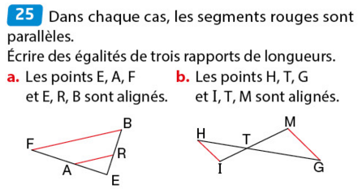
Exercice 25 page 482

Slide 13
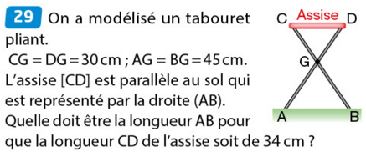
Exercice 29 page 482

Slide 14
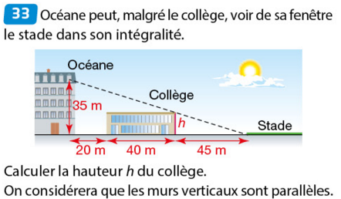
Exercice 33 page 483

Slide 15



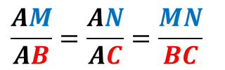
III. La réciproque du théorème de Thales
Propriété: (réciproque)
Si $(BC)$ et $\left(MN\right)$ sont parallèles alors
Si alors
$(BC)$ et $\left(MN\right)$ sont parallèles
$$\frac{AM}{AB}=\frac{AN}{AC}=\frac{MN}{BC}$$
$$\frac{AM}{AB}=\frac{AN}{AC}=\frac{MN}{BC}$$

Slide 16

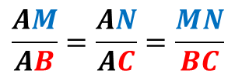
III. La réciproque du théorème de Thales
Propriétés:
$(BM)$ et $(CN)$ sont deux droites sécantes en $A$ Si
alors les droites $(BC)$ et $\left(MN\right)$sont parallèles.
$$\frac{AM}{AB}=\frac{AN}{AC}=\frac{MN}{BC}$$

Slide 17
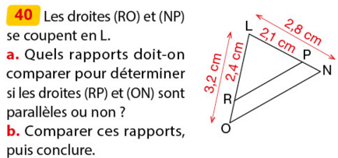
Exercice 40 page 483

Slide 18
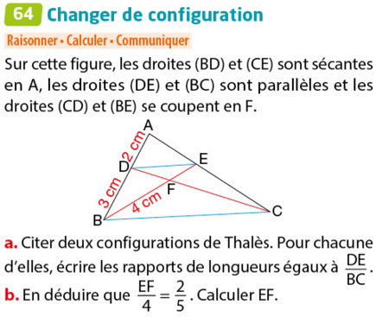
Exercice 64 page 487

